Slide 1
ППОГНУТА ЈОЈ СТАЛНО ГЛАВА, КО ДА ДРИЈЕМА КО ДА СПАВА, АЛ’ ПРВА НАМ ЈАВИ ЗНАЈ, ДА ЈЕ ХЛАДНОЈ ЗИМИ КРАЈ?
ВИСИБАБА

Slide 2
ПРОЉЕЋЕ
ПРИРОДА СЕ БУДИ
ПРОЉЕЋЕ НАМ ДОЛАЗИ У МАРТУ.

Slide 3
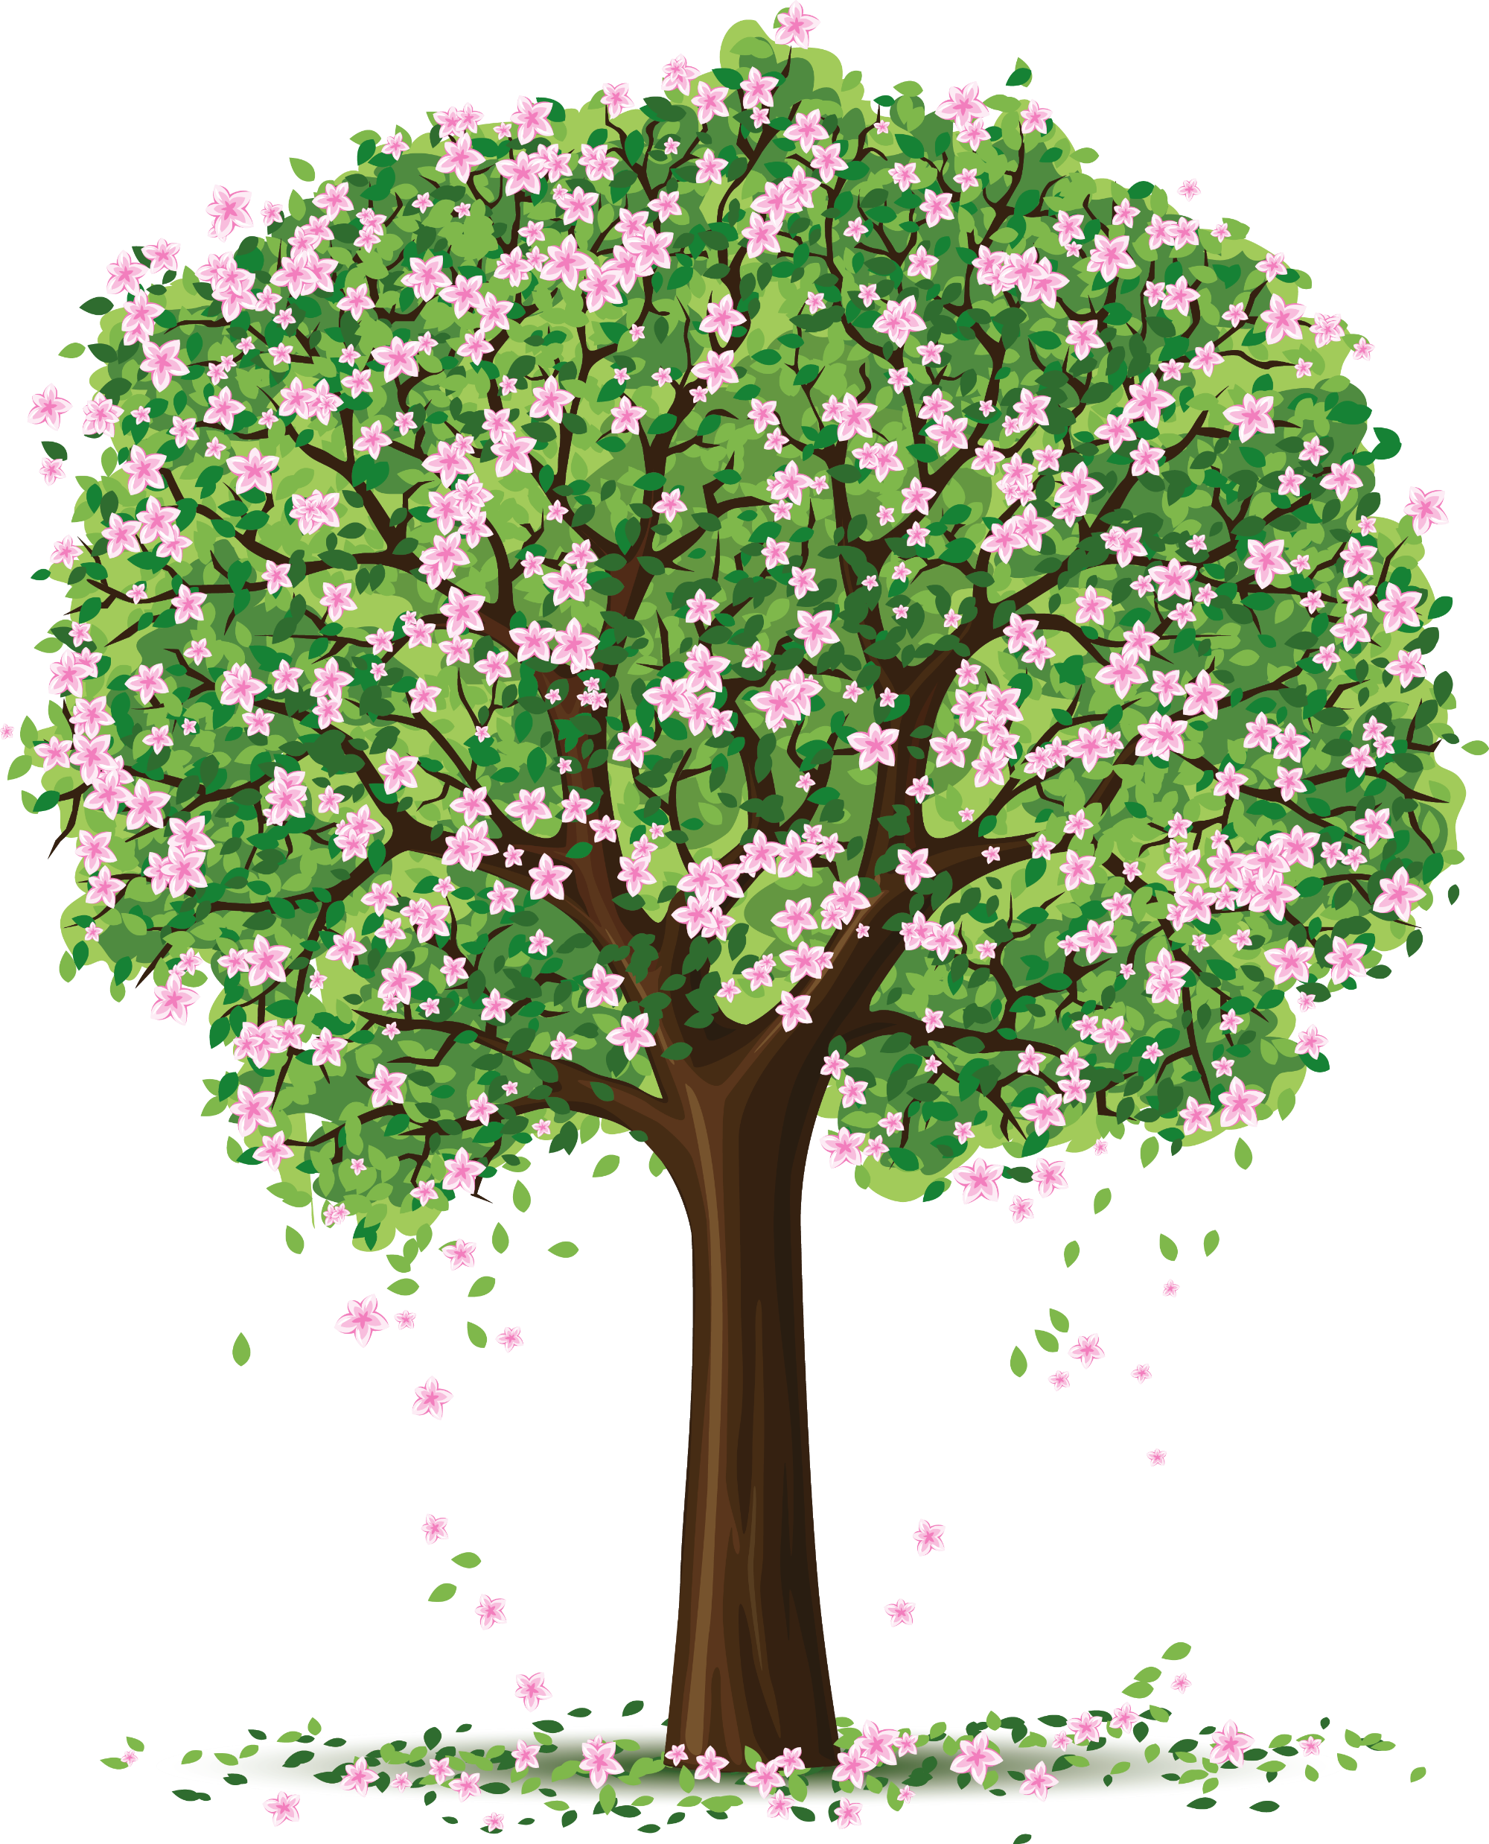
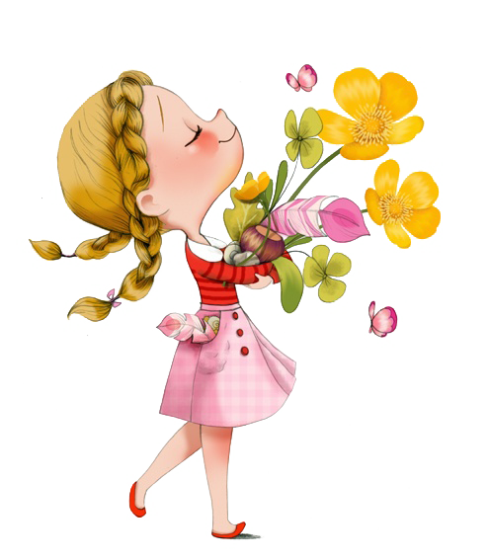
ВРИЈЕМЕ У ПРОЉЕЋЕ
СУНЦЕ У ПРОЉЕЋЕ ЈАЧЕ ГРИЈЕ.
ДАНИ ПОСТАЈУ ДУЖИ, А НОЋИ КРАЋЕ.
ПАДАЈУ ПРОЉЕЋНЕ КИШЕ.

Slide 4
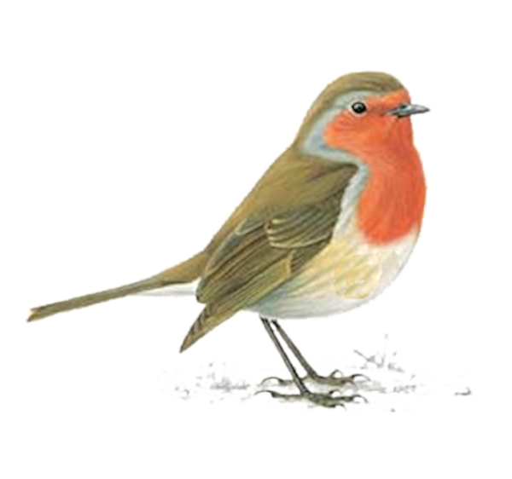
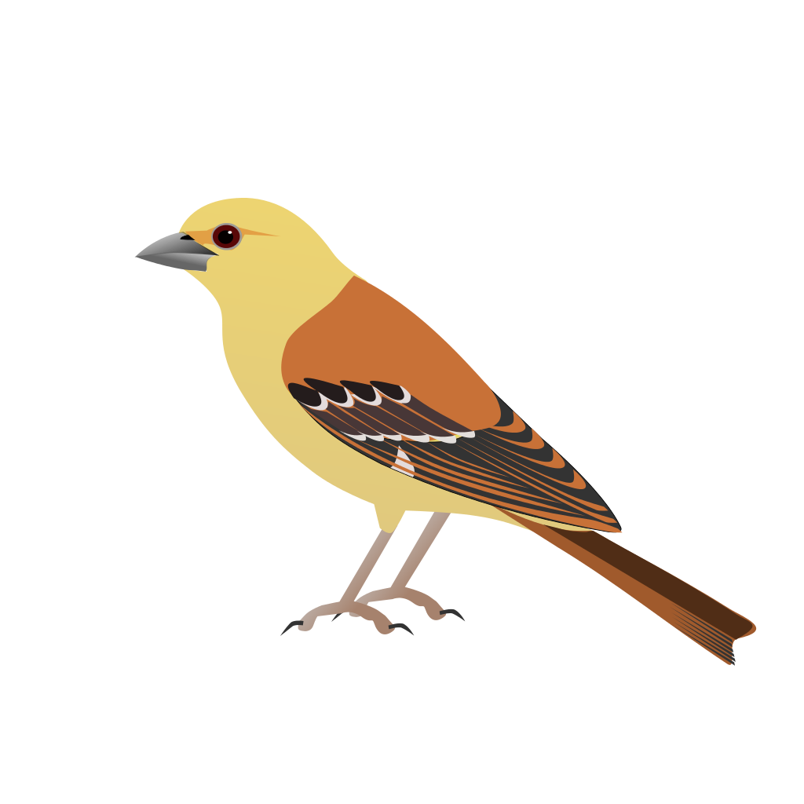
БИЉКЕ ПОЧИЊУ ДА РАСТУ.
ТРАВА ЗЕЛЕНИ.
ЧУЈЕ СЕ ЦВРКУТ ПТИЦА.

Slide 5
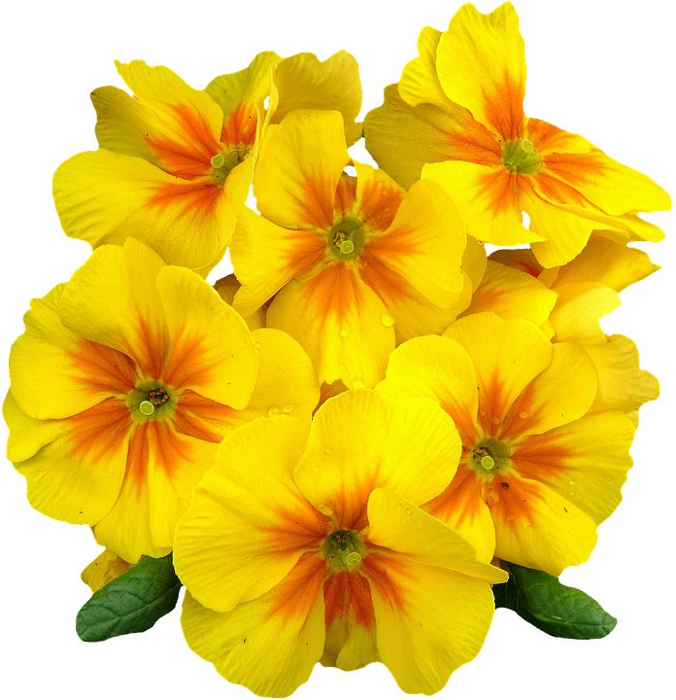
ВИЈЕСНИЦИ ПРОЉЕЋА
ВИСИБАБА
ЉУБИЧИЦА
ЈАГОРЧЕВИНА
КУКУРИЈЕК

Slide 6
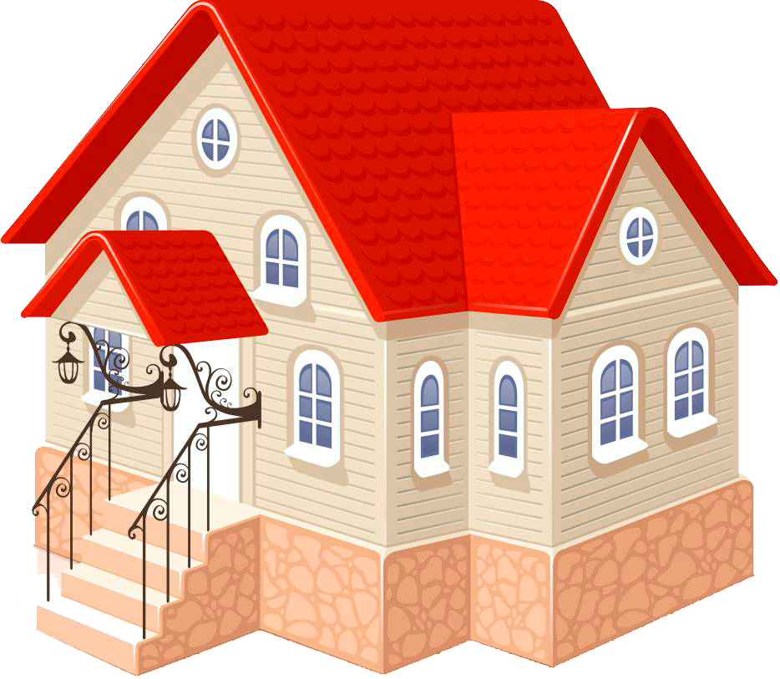
ЖИВОТИЊЕ У ПРОЉЕЋЕ
РОДА
ЛАСТЕ
ПТИЦЕ СЕЛИЦЕ СЕ ВРАЋАЈУ У СВОЈА ГНИЈЕЗДА.

Slide 7
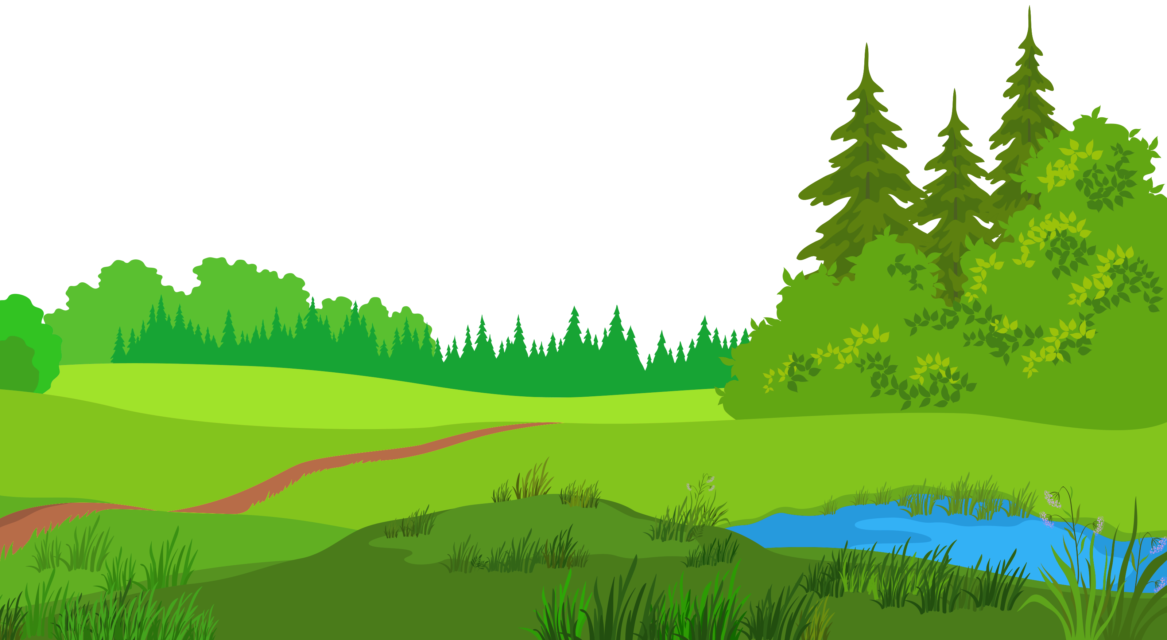
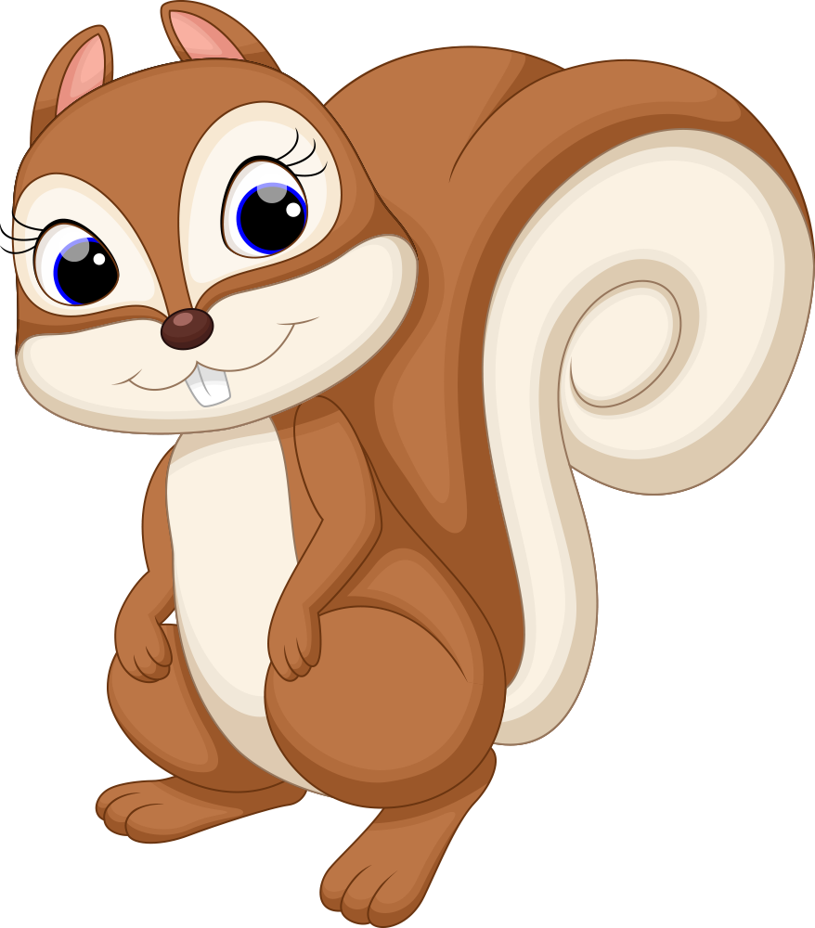
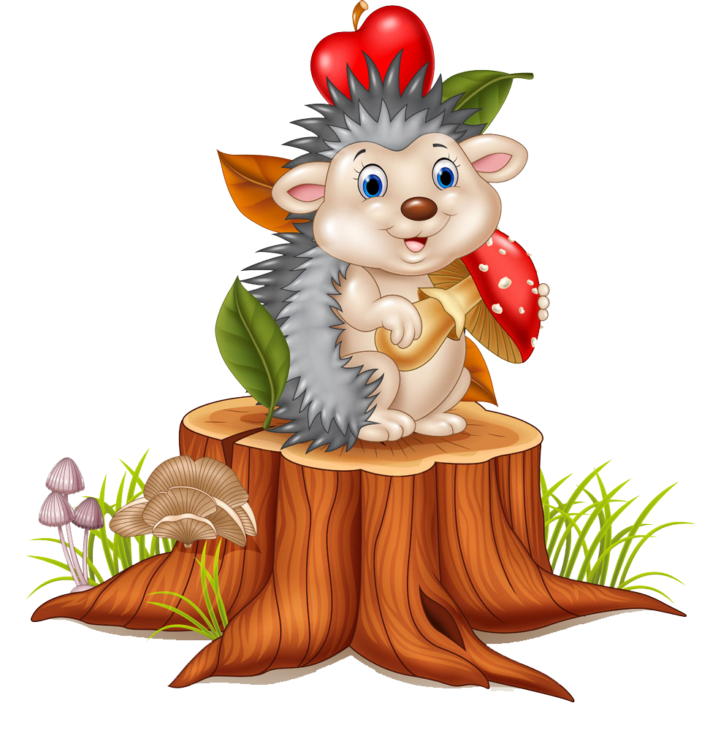
НЕКЕ ШУМСКЕ ЖИВОТИЊЕ СЕ БУДЕ ИЗ ЗИМСКОГ СНА.

Slide 8
ВИШЕ ВРЕМЕНА ПРОВОДИМО ВАНИ.
ОБЛАЧИМО ЛАГАНИЈУ ОДЈЕЋУ.

Slide 9
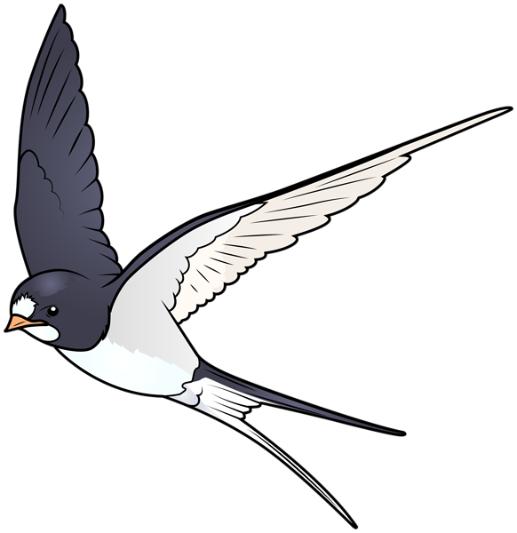
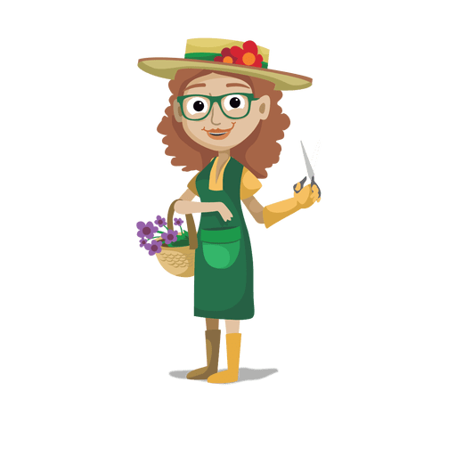
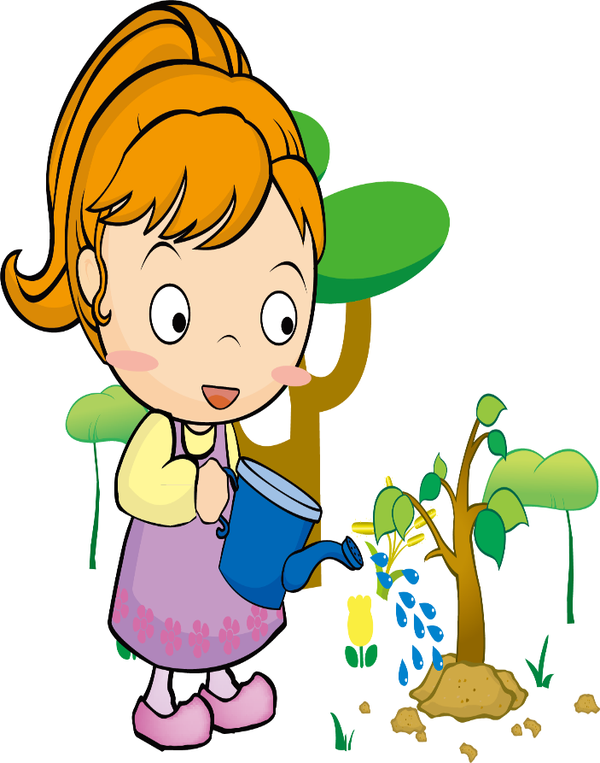
ПРОЉЕЋЕ У МОМ
ДВОРИШТУ

Slide 10
ПРОЉЕЋНО КОЛО

